Slide 1


缩量震荡
波段先锋营
经传多赢投资投顾：曾文龙
执业证书编号A1120620070001
经传多赢基金从业人员：曾文龙
执业证书编号A20250619007559
中国·广州

Slide 2

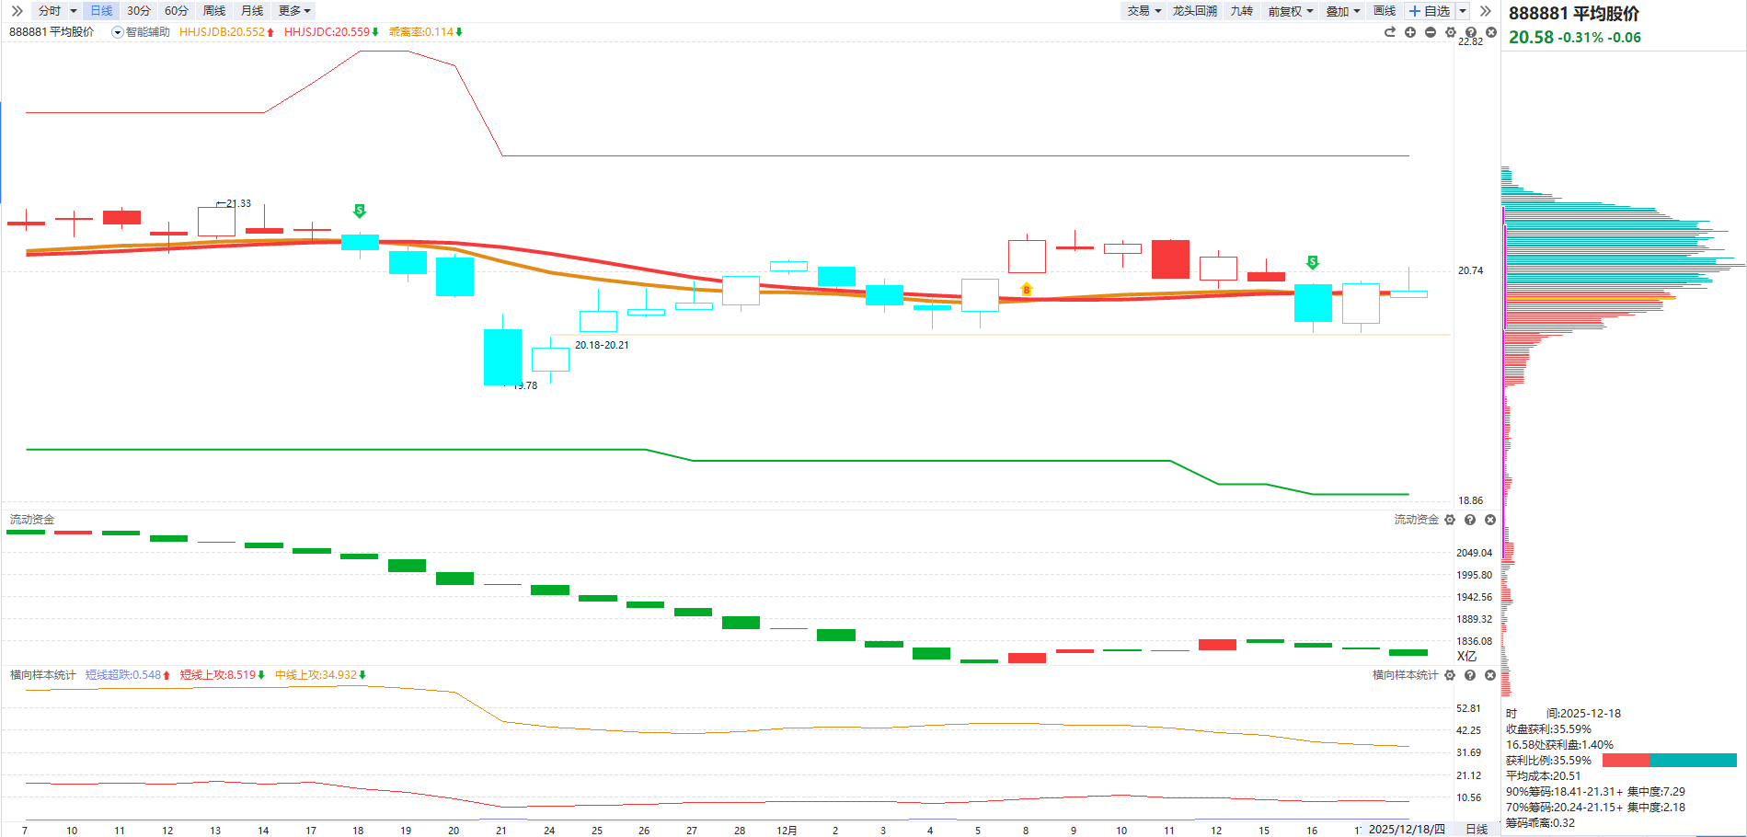
大盘分析
波段交易-趋势篇
主讲老师
曾文龙
执业编号
A1120620070001
量能缩量1550亿，总量1.64万亿附近，流动资金持续翻绿，重新回到缩量震荡筑底的格局。
横向样本统计短线上攻和中线上攻向下，其中黄线在红线之上，主力控盘递增更具延续性。
市场焦点在于板块轮动，在轮动市中，关键在于把握交易时机，比如板块的启动初期（第一天或第二天），此时参与性价比最高，一旦板块明牌爆发后（如第二天、第三天再去追），操作难度和风险都会增加，容易陷入被动。
中国·广州

Slide 3
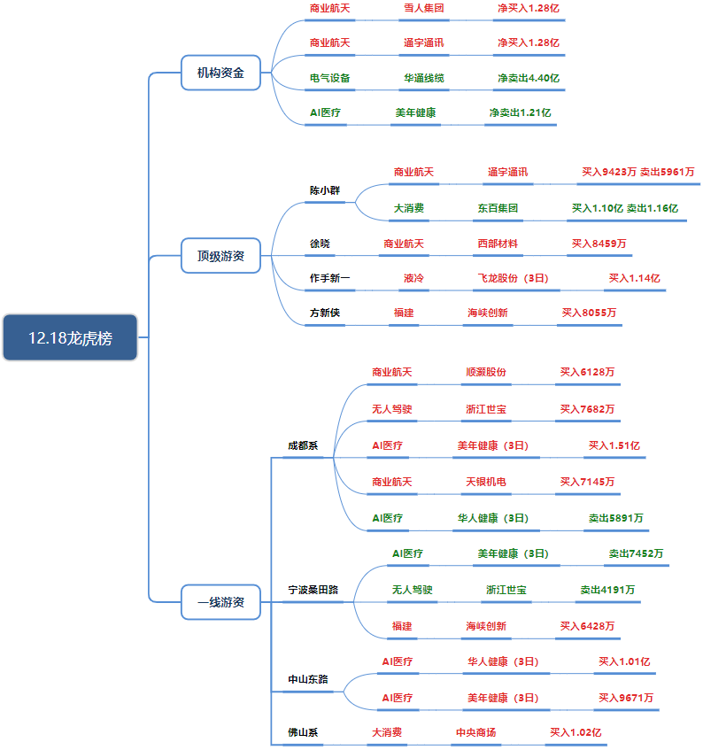
板块龙虎
AI医疗：成都系买入美年健康1.51亿，中山东路买入华人健康1.01亿 + 美年健康9671万，同时存在买+卖的分歧（成都系卖华人健康、宁波桑田路卖美年健康）。AI 医疗是当前被游资关注的板块，但资金出现分化（有资金锁仓、有资金止盈），属于热度+分歧状态。
商业航天：陈小群参与通宇通讯（买卖均过亿），徐晓买西部材料8459万，成都系买顺灏股份6128万+天银机电7145万。商业航天是资金集中布局的方向，多游资参与且以买入为主。
大消费：陈小群做东百集团（买卖均过亿），佛山系买中央商场1.02亿。大消费是短线轮动板块，资金以快进快出为主。
无人驾驶：成都系买浙江世宝、宁波桑田路卖出，资金分歧大；
液冷/福建：仅作手新一、方新侠 / 宁波桑田路单独参与，属于个别游资的局部布局。

Slide 4
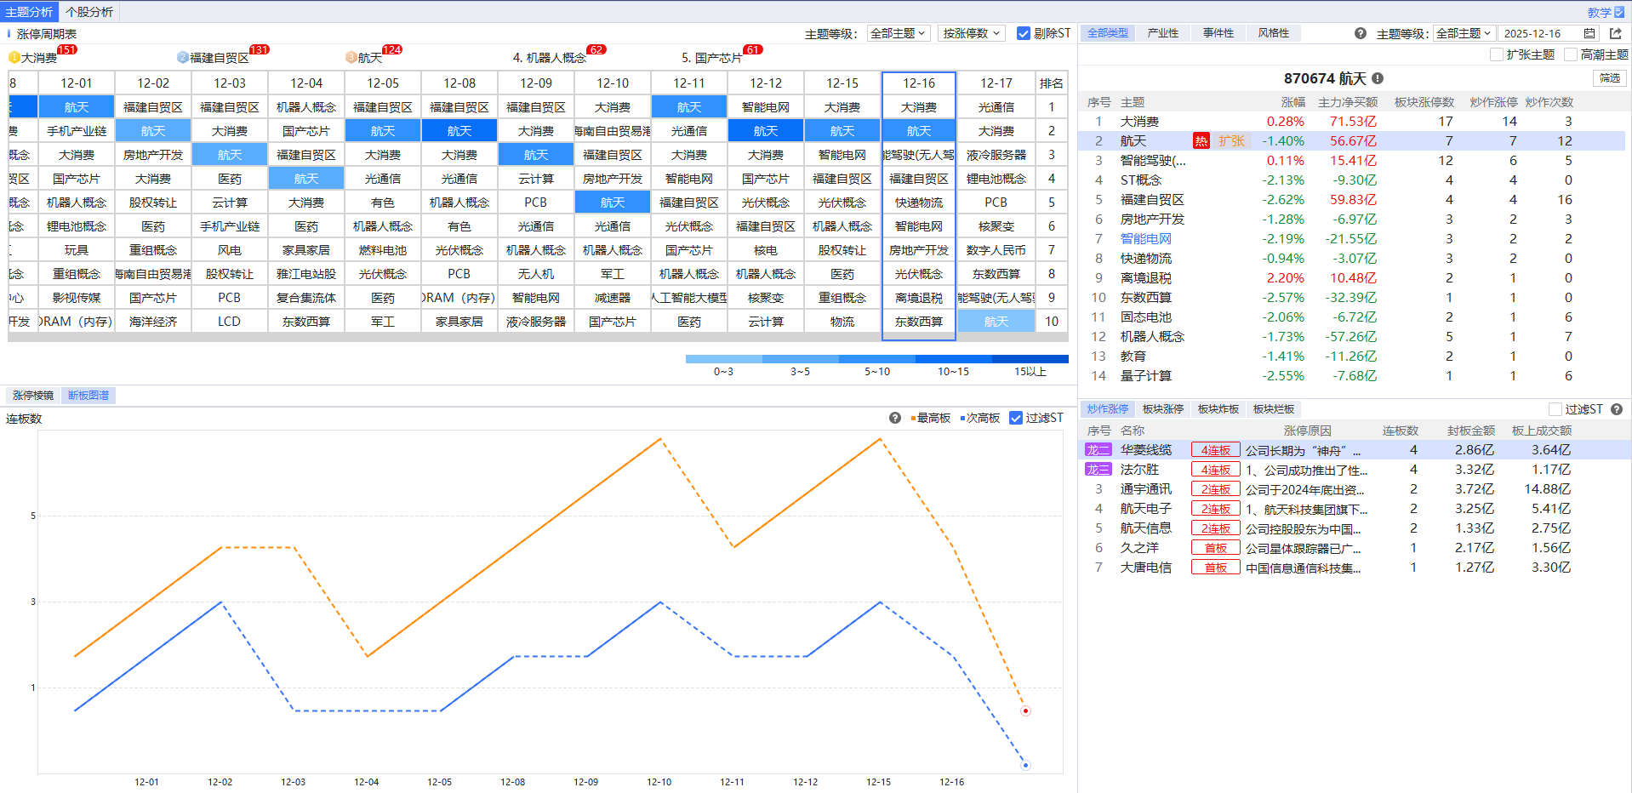
波段交易-趋势篇
主讲老师
曾文龙
执业编号
A1120620070001
商业航天方向的第一波上涨周期已正式落幕，后续核心关注点在于板块是否能在调整后孕育第二波行情；
资源金属涨价主线正处于从启动向发酵的过渡阶段，其能否突破当前震荡格局、形成强势主升趋势，仍有待进一步观察；
AI 硬件板块则呈现出多次波动的上升回档结构，板块节奏并非单一趋势所能概括，难以用单波行情的逻辑来分析其后续走势。
中国·广州

Slide 5
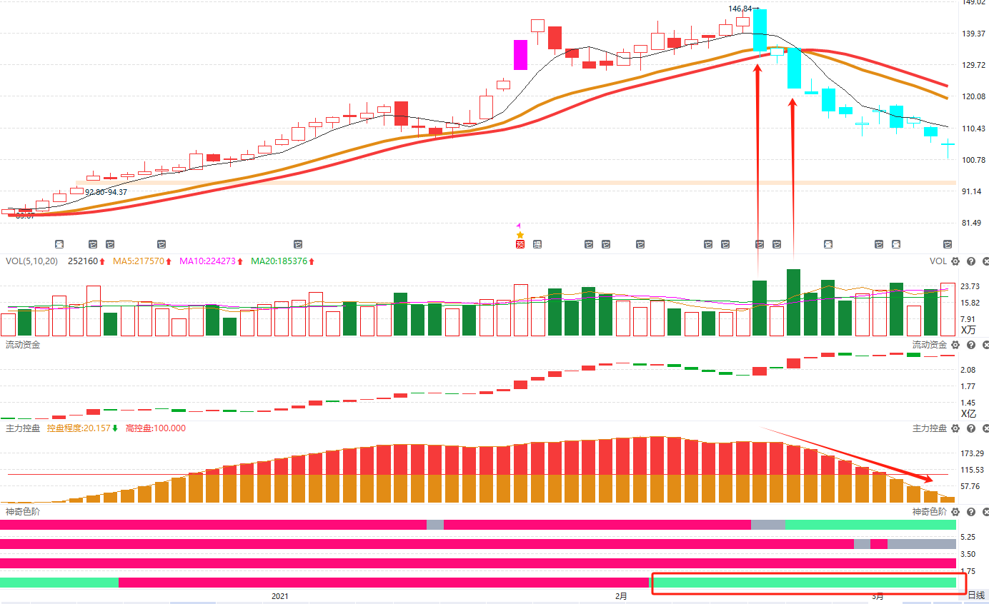
控盘-风险！
抱团股如何判断走弱信号：
震荡期间，调整时间长，但是不能在时间长的基础上，K线越走越弱（阴多阳少），越跌越多。
出现缩量，已经调整充分的，尝试反弹还继续杀跌（放量长阴），意味着筹码可能松动。
持续走弱--控盘减少、或者流动资金持续翻绿；
确定走弱--跌破智能辅助
节奏--上影线是放量的，代表振幅加大，共识分歧；
十字是缩量的，代表振幅降低，共识更容易达成；
上影线都是高抛的，十字都是低吸的

Slide 6
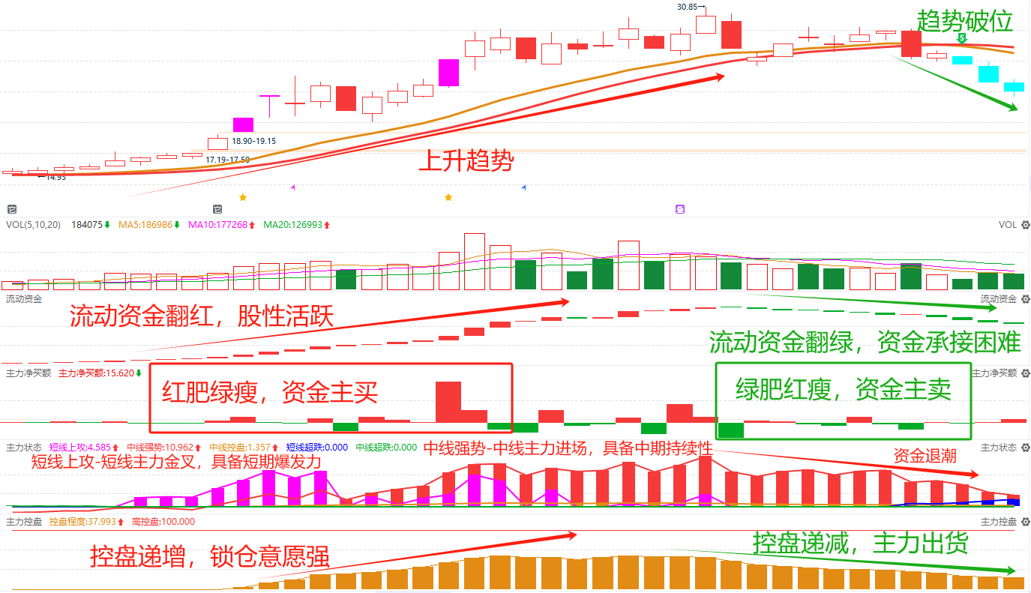
资金走弱不加仓
放量中大阴或者长上影线
流动资金持续翻绿
绿肥红瘦
主力控盘递减

Slide 7
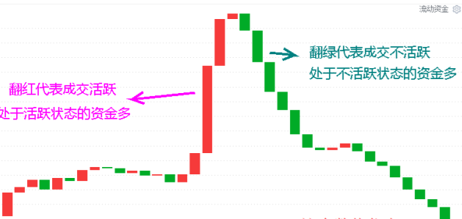
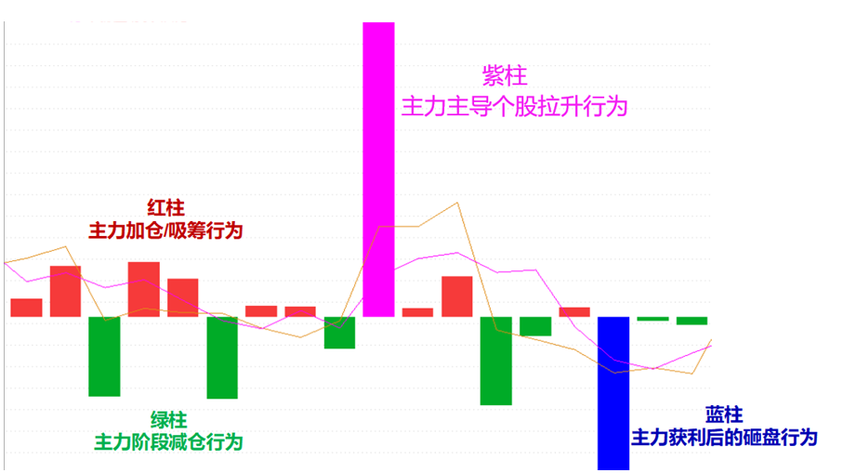
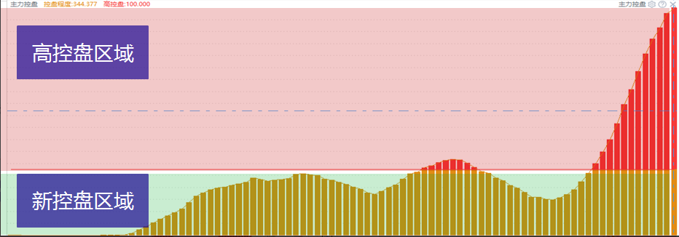
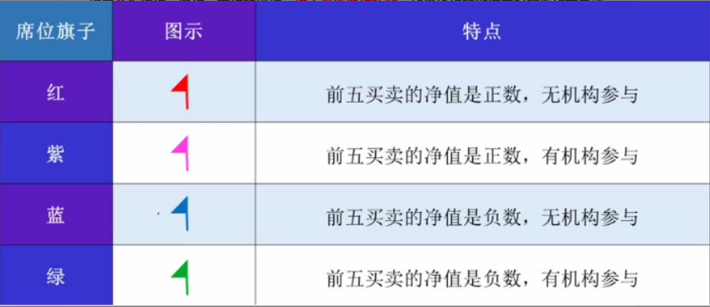
L2-主力资金
流动资金：持续翻红，交易活跃
主力动向紫色：主力强势进场主导拉升
主力控盘：主力资金筹码的锁仓意愿
紫旗：净买额为正，机构游资合力拉升

Slide 8

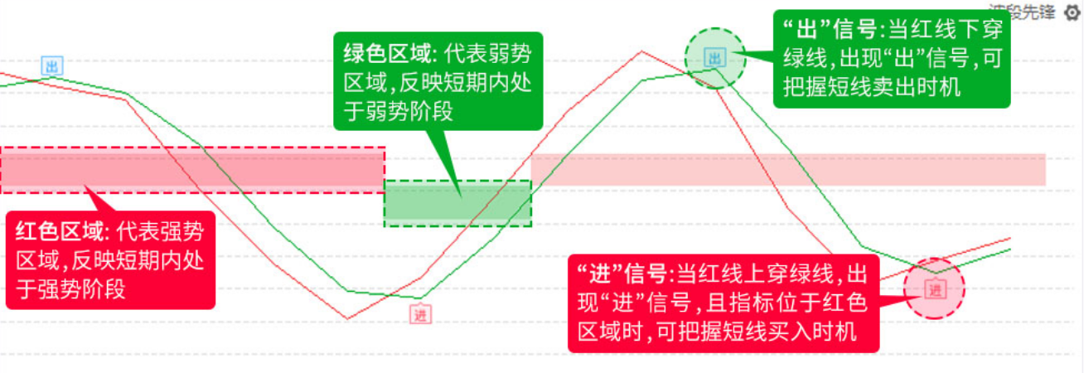
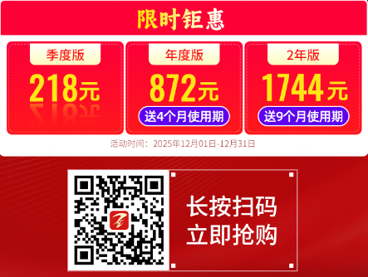
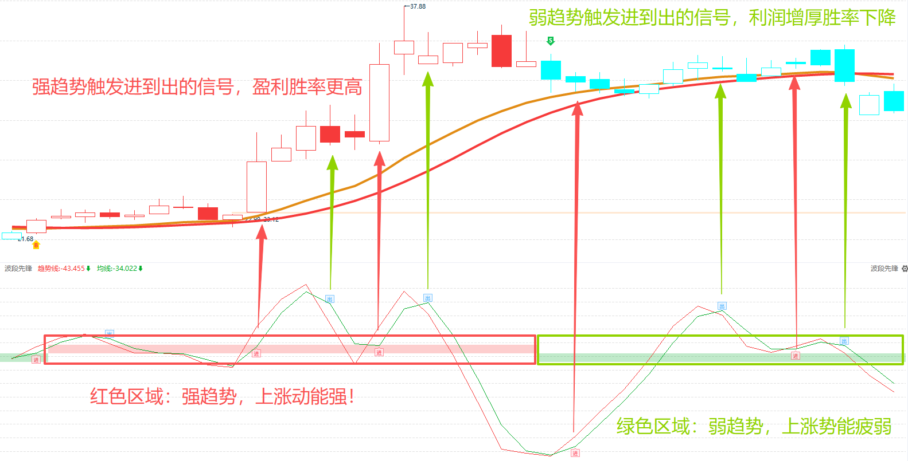
波段先锋-优惠福利！全年最大！！

